Slide 1

Škola: Základní škola a Mateřská škola, Kostelní 560, Svoboda n. Úpou,
okres Trutnov
Autor: Mgr. Hana Klomínská
Datum: září 2012
Název: VY_12_INOVACE_1.2.1 PRV1,2_7
Téma: Kuna lesní a lasice kolčava
Ročník: 1. a 2.
Číslo projektu: CZ.1.07/1.4.00/21.3068

Slide 2
anotace:
Materiál slouží k procvičování čtení s porozuměním v hodinách prvouky ve věku 6 až 8 let. Lze ho využít jako motivační, výkladový nebo opakovací. Je určen pro práci na interaktivní tabuli nebo na folii.
Vytvořeno jako DUM do předmětu prvouka. Slouží jako doplněk k výuce o volně žijících zvířatech prostřednictvím vlastního čtení.

Slide 3
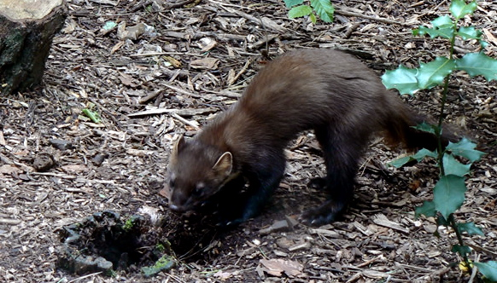
Kuna lesní
Kuna má protáhlé tělo a hustou hnědou srst se žlutou náprsenkou pod krkem. Je velice hbitá a daleko skáče. Loví hmyz, hlodavce a někdy
i veverky. Občas uloví ptáky nebo žere jejich vejce. Je to masožravá šelma.
obr. 1

Slide 4
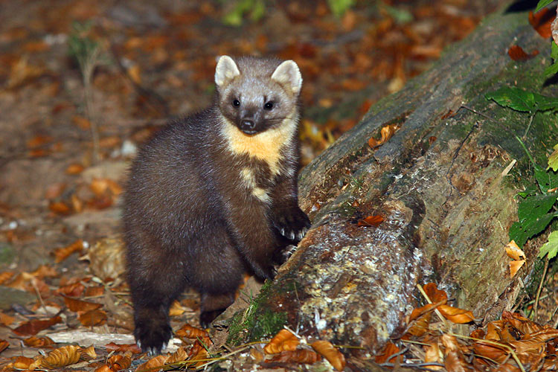
Kde žije.
Kuna žije v norách v lese. Zde se i rodí mláďata. Nejprve pijí mateřské mléko. Později vyrážejí s matkou do okolí nory procvičovat své lovecké schopnosti. Loví myši a hraboše.
obr. 2

Slide 5
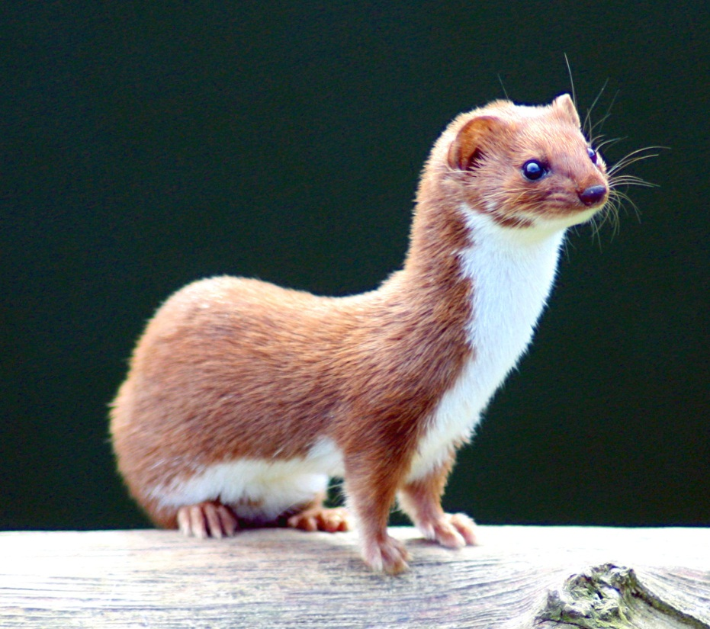
Lasice kolčava
Lasice spolu s kunou jsou masožravé lasicovité šelmy. Mají štíhlé, protáhlé tělo a hustou srst. Žijí v norách na okraji lesa, pole nebo louky. Loví myši, hraboše, ptáky
i menší králíky. Někdy kradou ptačí vejce. V zimě přicházejí k lidským obydlím, kde loví slepice. Na jaře přicházejí na svět mláďata, která se po narození živí mateřským mlékem.
obr. 3

Slide 6
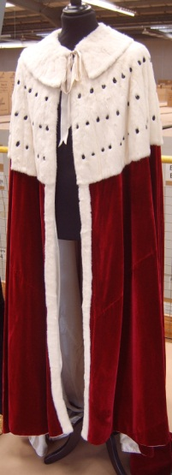
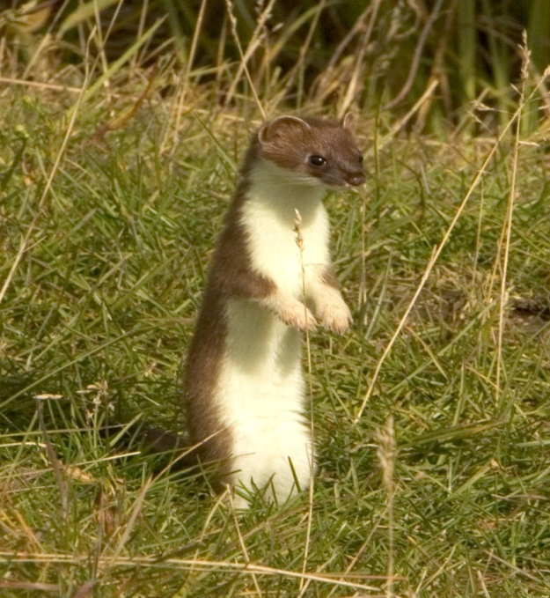
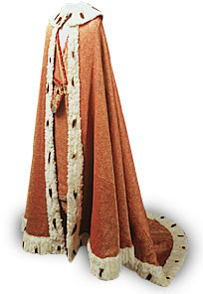
lasice hranostaj
obr. 4
obr. 5
obr. 6
Co mají společného tyto obrázky? Tento druh lasice je tmavší než lasice kolčava. Na zimu však mění svou srst. Je sněhově bílá s černou špičkou ocásku. Tato srst zdobila odnepaměti slavnostní královská roucha. Říkáme jim „ hermelín“.

Slide 7
Otázky:
V norách v lese.
Kde kuna žije?
Jak a čím se živí?
Jakou má barvu její srst?
Co je nora?
Čím se liší kuna od lasice?
Je to šelma, která loví jinou drobnější zvěř.
Tmavě hnědou s bílou náprsenkou.
Úkryt v zemi mezi kořeny stromů nebo kameny.
Kuna je tmavá a o něco větší. Lasice je rezavá a drobnější. Obě jsou šelmy.

Slide 8
použitý materiál:
obrázek č.1 - KROPIVNIK, Dani. wikipedia.cz [online]. [cit. 22.9.2012]. Dostupný na WWW: <http://cs.wikipedia.org/wiki/Soubor:Martes_martes_crop.jpg>.
obrázek č.2 - PHILLIPS, Neil. wikipedia.cz [online]. [cit.22.9.2012]. Dostupný na WWW: <http://cs.wikipedia.org/wiki/Soubor:Pine_Marten_in_Kent.jpg
obrázek č. 3 - LAW, Keven. wikipedia.cz [online]. [cit. 23.9.2012].Dostupný na WWW: <http://cs.wikipedia.org/wiki/Soubor:Mustela_nivalis_-British_Wildlife_Centre-4.jpg>.
Obrázek č. 4 http://translate.google.cz/translate?hl=cs&langpair=en%7Ccs&u=http://en.wikipedia.org/wiki/
Coronation_of_the_British_monarch
Obrázek č. 5 - HILLEBRAND, Steve. Wikimedia Commons [online]. [cit. 14.10.2012]. Dostupný na WWW: <http://cs.wikipedia.org/wiki/Soubor:Mustela_erminea_upright.jpg>.
Obrázek č. 6 - http://www.hrad.cz/cs/prazsky-hrad/poklady/korunovacni-klenoty/korunovacni-plast.shtml

